Slide 1
Dynamic Network Embedding by Modeling Triadic Closure Process
AAAI2018

Slide 2
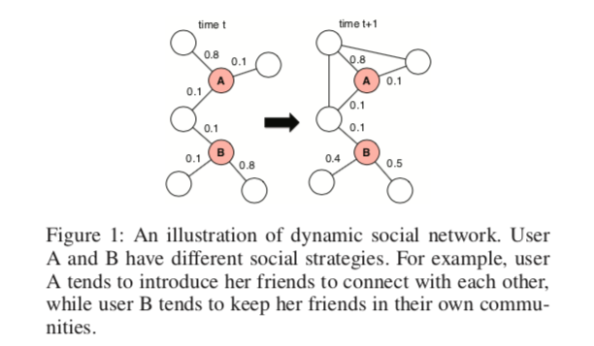
不同节点或边有不同的演变模式，反映了节点或边之间的不同特征和性质。
动态网络embedding要学到网络演变的结构特征,网络演变模式
三角闭合过程（triadic closure process）建模动态网络，通过预测由开三角演变成闭三角的概率，来学习每个节点的隐含表示。

Slide 3

动态网络：节点数不发生改变，只有边及其权重发生变化
动态网络embedding：每一个时间步的网络快照Gt，模型都学习一个映射函数
DynamicTriad对于每个节点在每个时间步t上都会学到一个表示

Slide 4




开三角(vi,vj,vk)：vi,vj互相不关联但都和vk关联，
假设vi,vj只会经过他们共同的朋友vk介绍认识，vk是否介绍取决距离
通过d维向量表示：
社交策略参数θ：从节点隐含表示中抽取的d维的向量，表示社交策略信息。
t+1时刻演变为闭三角的概率：
t时刻的共同邻居集合：
向量： 表示在下一时刻，开三角（vi,vj,vk）开始闭合

Slide 5



定义一个新连接会在t+1时刻建立的概率为：
不受共同邻居影响的节点，不会建立连接：
合并：
St+表示在当前t时刻没有边连接的节点对集合，但在下一时刻会有边连接
St-表示在当前时刻和下一时刻都不会有边连接的节点对集合。

Slide 6





两个常用假设
社交的趋同性：
时序平滑性：

Slide 7
